Slide 1
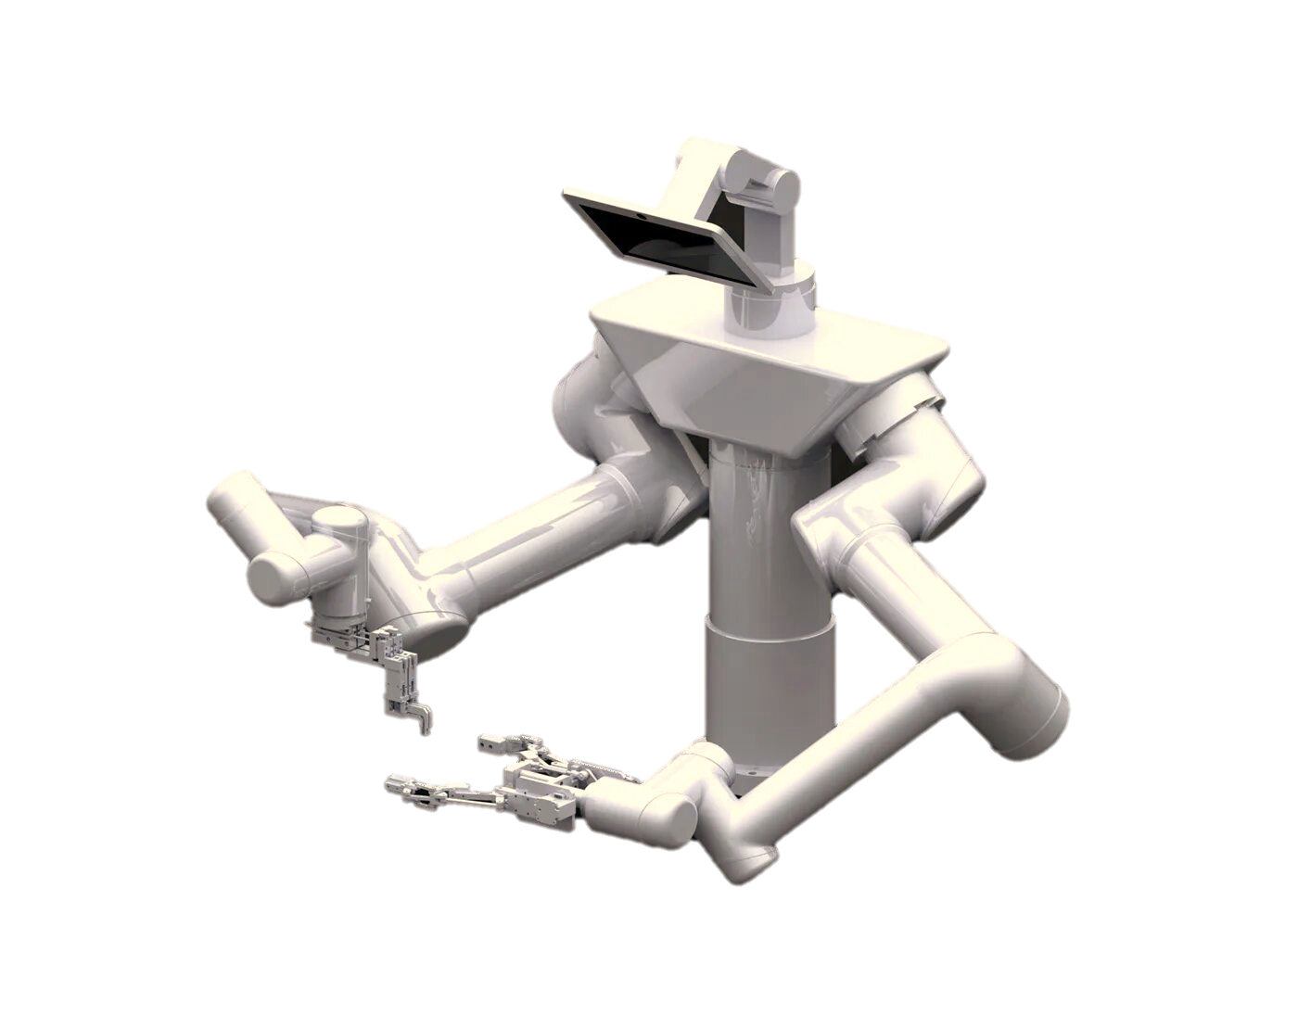
РОБОТ МИМИК.
Платформа адаптивного бимануального манипулирования
с функцией дублирования и воспроизведения движений.

Slide 2
ЗАДАЧИ,
ПОТРЕБНОСТЬ.
ЧТО РЕШАЕТ
  На уровне подражания действия решается невозможность прямого взаимодействия человека непосредственным контактом с объектами (высокое напряжение, удалённый доступ или хим. и рад. опасности).
  Выполнение повторяющихся монотонных действий теперь можно передать в ACT модель (Action Chunking with Transformers).
  Дороговизна манипуляторов решается стандартизацией и универсальностью.
ГДЕ НУЖНО
  Работа с электроникой или опасными химическими элементами.
  Домашние рутинные задачи.
  Интеграция ACT и VLA в производства или сферу услуг.
01
01
02
03
02
03

Slide 3
ЦЕЛЬ ПРОЕКТА
  Создать два манипулятора для дублирования человеческих рук через распознавание позы и внедрить ИИ для самостоятельных действий без непосредственного участия человека (ACT)
S
M
  Робот должен с достаточной для несложных манипуляции точностью копировать положение рук человека. ACT должен исправно выполнять действия
А
  Создать рабочий прототип с
  АСТ моделью на одно действие
R
  Доказать концепцию дешевого
  универсального манипулятора
T
  Завершить создание прототипа
  к заявленному сроку
  Спроектировать и протестировать к концу семестра рабочий прототип недорогой универсальной бимануальной платоформы, способной с точностью не менее 90 % дублировать движения человеческих рук за счёт распознавания позы и автономно выполнять типовые манипуляции с успешностью не менее 80 % в серии из 50 попыток, тем самым доказав реализуемость концепции доступного робота для бытовых и мелкосерийных задач.

Slide 4
Члены команды.
Руководитель проекта (Project Manager) — Висневский А.П.
Технический лидер / системный архитектор — Висневский А.П.
Инженер‑разработчик / инженер‑конструктор — Висневский А.П.
Тестировщик / QA‑инженер — Висневский А.П.
Бизнес‑аналитик / постановщик требований — Висневский А.П.
Team Lead / руководитель направления —
Висневский А.П.
UX/UI‑дизайнер — Висневский А.П.
Специалист по интеграции и стендам —
Висневский А.П.
Технический писатель — Висневский А.П.
Специалист по качеству и сертификации —
Висневский А.П.
Data‑инженер / инженер данных — Висневский А.П.
DevOps / инженер инфраструктуры — Висневский А.П.
Специалист по безопасности — Висневский А.П.
Специалист по моделированию и симуляции — Висневский А.П.
Инженер по надёжности (Reliability Engineer) — Висневский А.П.
Конструктор — Висневский А.П.
Инженер‑прочнист — Висневский А.П.
Технолог — Висневский А.П.
Инженер по аддитивным технологиям — Висневский А.П.
FPGA‑инженер — Висневский А.П.
Embedded‑разработчик — Висневский А.П.
Инженер по тестированию железа — Висневский А.П.
Инженер по интерфейсам — Висневский А.П.
ROS‑инженер — Висневский А.П.
Инженер сенсоров — Висневский А.П.
Инженер по планированию движения и навигации — Висневский А.П.
Инженер по симуляции (Gazebo/Webots) —
Висневский А.П.
Инженер по подготовке моделей — Висневский А.П.
Технолог по материалам — Висневский А.П.
Инженер по постобработке — Висневский А.П.
Development Team — Висневский А.П.

Slide 5
ДИАГРАММА ГАНТА.
 |  |  | 12.09 | 25.09 |  | 05.10 | 10.10 |  | 15.10 | 20.10 | 22.10 |  | 01.10 |  |  | 10.11 | 12.11 | 13.10 | 15.10 |  |  | 2.12 | .10.12 |  | 20.12
01 | Анализ и постановка требований
02 | Заказ комплектующих
03 | Проектирование манипулятора
04 | Стилизация внешнего вида манипулятора
05 | Создание хард кода для задачи углов суставов
06 | Симуляция в виратульной среде
07 | Сбор манипулятора
08 | Настройка распознавания позы рук через камеру
09 | Установка АСТ модели
10 | Тест и корректирование
11 | Написание документации

Slide 6
ПОТРЕБИТЕЛЬ.
Предполагаемый
  Крупные корпорации и их конвейерные ленты, где необходима гибкость платформы и простота настройки. Цель – сократить низкооплачиваемый человеческий труд и автоматизировать производство.
  Частные производства, индивидуальные предприниматели и прочие производства, где необходима дешевизна внедрения.
  Предприятия с малосерийными партиями, где необходима максимальная гибкость автоматики.
Ожидаемый
  Домашние мастерские
  Образовательные учреждения
  Химические лаборатории и удалённый достур
01
01
02
02
03
03

Slide 7
СОПЕРНИКИ
Notes:
Проектирование манипулятора 0 0 0 0
Создание хард кода для задачи углов суставов 0 0
Симуляция в виратульной среде 0 0 0
Сбор манипуялтора 0 0 0 0 0 0 0 0
Настройка распознования позы рук через камеру 0 0 0 0 0 0
Установка АСТ модели 0 0
Тест VLA
Написание документации 0 0 0

Slide 8
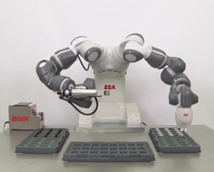
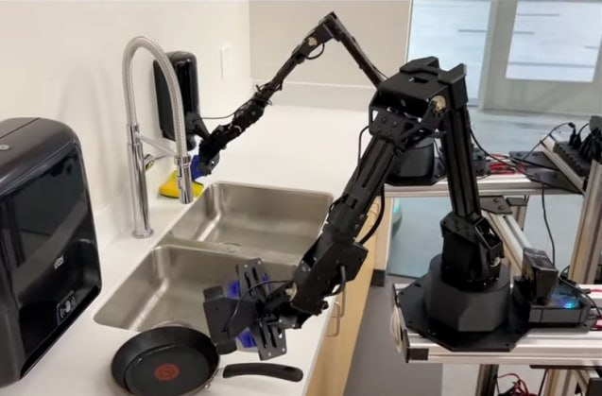
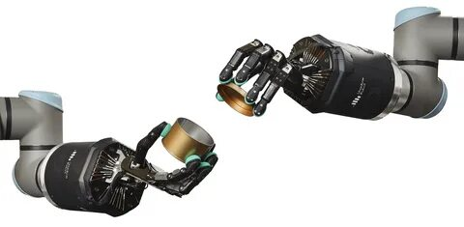
ПРЯМЫЕ КОНКУРЕНТЫ
Версия | Стоимость | Открытость | Автономная работа | Форм-фактор
ABB YuMi | 50$ | - | playback | Хороший
ALOHA | $32 | + | ACT | Ужасный (открытое железо)
Shadow Teleoperation System | 400 000$ | - | ML-обучение | Средний
Mimichi 2.0 Pro+ Enhanced version (DLC6) | >15$ | + | ACT | Прекрасный

Slide 9
Косвенные конкуренты
Ручная сборка в странах третьего мира
Небимануальные манипуляторы
Конвейерная сборка
Транспортировка
Плохая заменяемость человеческого труда
Дороговизна настройки

